Slide 1
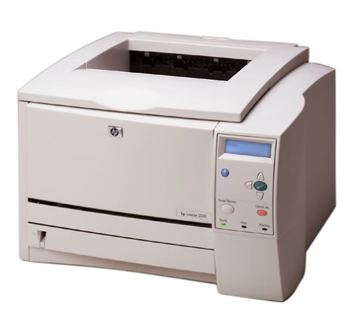
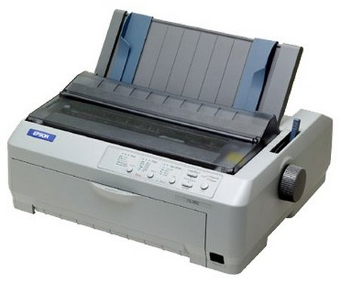
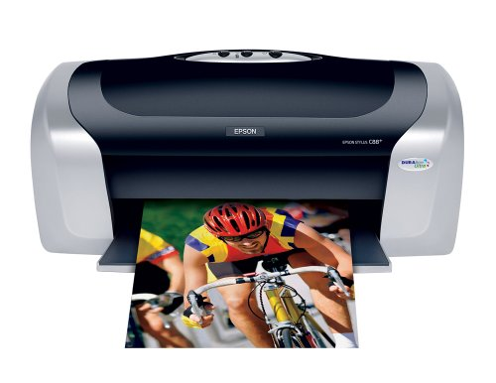

Slide 2
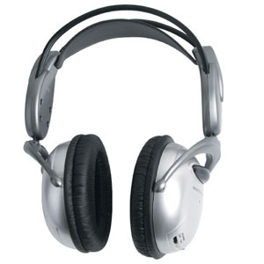
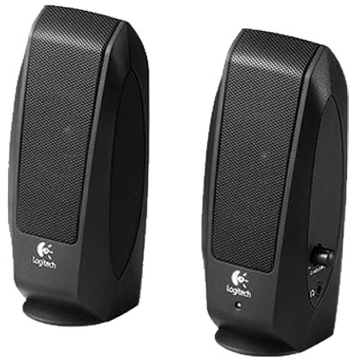
وحدات الاخراج(السماعات)
تقوم بتحويل الاشارات الصوتية الى موجات صوتيه يمكن سماعها من قبل المستخدم

Slide 3
وحدات وادخال اخراج ثنائية العمل
أجهزة تملك امكانية العمل على شكل وحدات ادخال واخراج بيانات بنفس الوقت.

Slide 4
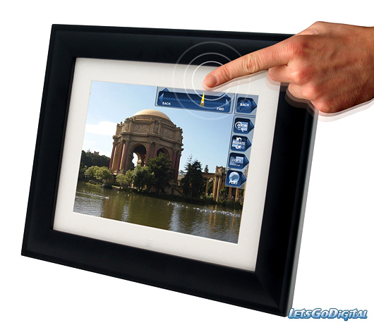
وحدات وادخال و اخراج ثنائية العمل
شاشة اللمس Touch Screen
وحده عرض بيانات بالإضافة الى القابلية على استقبال اشارات ادخال عن طريق اللمس
مثل اجهزه الصراف الالي وبعض اجهزة مفكرات الجيب والهواتف الذكية

Slide 5

وحدات وادخال و اخراج ثنائية العمل
أجهزة الأشعة فوق الحمراء ( Infra Red) وأجهزة البلوتوث:
وهي تلعب عادة دور الوسيط بين أجهزة الحاسب وبين الوحدات الأخرى مثل (لوحة المفاتيح اللاسلكيـة، الـفـأرة الـلاسلكية والهواتف النقالة ...) حيث يمكن
من خلالها استقبال وإرسال البيانات بين الطرفين .

Slide 6
أنواع المكونات المادية للحاسب
وحدات الادخال والاخراج
وحدة المعالجة المركزية
وحدة الذاكرة
وحدات التخزين

Slide 7
وحدة المعالجة المركزية
تسمى معالج أو( Central Processing Unit (CPU
هي الوحدة المسؤولة عن كافة العمليات الحسابية والمنطقية وإدارة عمليات البيانات والوحدات الملحقة في الجهاز ،وتثبت هذه القطعة بداخل صندوق الجهاز على اللوحة الأم ، ووظائفها الأساسية هي:
استقبال الأوامر من وحدات الإدخال ومعالجتها ثم إخراجها عن طريق وحدات الإخراج.
إجراء العمليات الحسابية والمنطقية بسرعة ودقة فائقتين .
التعرف على الوحدات الموصولة في الجهاز عند بدء التشغيل .
التأكد من سلامة أجزاء الحاسب كافة .
Notes:
حدى الةحدات مثيت داخل الصندوق )ماقد اشوفها الا عن فتحه
تستقبا اوار لو لبت مليه جمع تستقبل وتنفدلي العمليه وتلعلي اناج مثلا لو طلبت عرضه راح تعرضه طباعته راح تطبعه
-عدد ن الانواع وتختلف بحسب شركه وسرعه

Slide 8
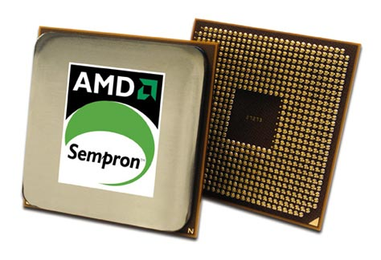
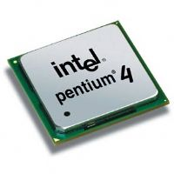
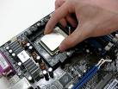
وحدة المعالجة المركزية
هناك العديد من أنواع المعالجات المصنعة وتختلف عن بعضها البعض من حيث (السرعة ،وقدرة التعامل مع البيانات ،والشركات الصانعة ) ومن هذه الأنواع (AMD, Celeron, Pentium4, Centrino).
وحدة قياس سرعة CPU هيرتز Hz
بالميجاهرتز MHz
الجيجاهيرتز GHz
Notes:
حدى الةحدات مثيت داخل الصندوق )ماقد اشوفها الا عن فتحه
تستقبا اوار لو لبت مليه جمع تستقبل وتنفدلي العمليه وتلعلي اناج مثلا لو طلبت عرضه راح تعرضه طباعته راح تطبعه
-عدد ن الانواع وتختلف بحسب شركه وسرعه

Slide 9
وحدة المعالجة المركزية
وحدة الحساب والمنطق
Arithmetic and Logic Unit “ALU”
وحدة التحكم
Control Unit
تقوم بمعالجه العمليات الحسابية
والمنطقية
تعتبر بمثابة الدماغ ويمكن من خلالها
اصدار الأوامر لجميع أقسام الحاسب
والتنسيق فيما بينها
Notes:
معالج ينقسم لقسمين

Slide 10
أنواع المكونات المادية للحاسب
وحدات الادخال والاخراج
وحدة المعالجة المركزية
وحدة الذاكرة
وحدات التخزين

Slide 11
وحدة الذاكرة
تتكون الذاكرة من مجموعة من الدوائر الإلكترونية التي تقوم تقوم بالاحتفاظ بالبيانات والأوامر التي يحتاجها المعالج عند إجراء العمليات المختلفة وإرسالها عند الطلب، وتنقسم ذاكرة الجهاز إلى جزئين أساسيين: RAM ,ROM

Slide 12
وحدة الذاكرة
ذاكرة القراءة فقط
ROM
الذاكرة العشوائية
RAM
لا تفقد محتوياتها عند إيقاف تشغيل الجهاز
تحتفظ بالبيانات الأساسية التي يحتاجها الجهاز لبدء التشغيل والغير قابلة للتغييرمثل (معلومات وحدات الإدخال والإخراج المتصلة بالجهاز و ملفات نظام التشغيل.
لا يمكن تعديل بياناتها إلا من قبل مبرمجين متخصصين.
تفقد محتوياتها بمجرد إيقاف تشغيل الجهاز أو انقطاع التيار الكهربائي.
تستخدم للاحتفاظ المؤقت بالبيانات أثناء العمل على الجهاز والملفات القابلة للتغير أو الكتابة عليها.
لذلك يتم تخزين البيانات في وحدة التخزين قبل ايقاف الحاسوب
هي ذاكرة للمستخدم يمكنه التعامل معها و تعديل بياناتها.
أنواع الذاكرة
ذاكرة القراءة فقط
ROM
الذاكرة العشوائية
RAM
Notes:
وحده الذاكره
من مجموعه من دوائر التي تقوم بالاحتفاظ بالبيانات والاوامر التي يحتاجها امعالجعند اجراء العمليات وارالها عند الطلب فيه ن3 انواع

Slide 13
أنواع المكونات المادية للحاسب
وحدات الادخال والاخراج
وحدة المعالجة المركزية
وحدة الذاكرة
وحدات التخزين

Slide 14
وحدات التخزين
تستخدم وحدات لتخزين لحفظ البيانات بصورة دائمة وذلك بناء على
طلب المستخدم لنقل البيانات من الذاكرة العشوائية لوحدة التخزين المعنية ، ولا يتم حذفها إلا بناء على طلبه كذلك ، وتمكن المستخدم من استرجاعها والعمل عليها في أي وقت وعلى أي جهاز حاسب آخر،ولا تتأثر هذه الوحدات بانقطاع التيار الكهربائي عنها .

Slide 15
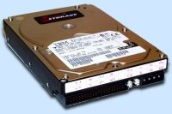
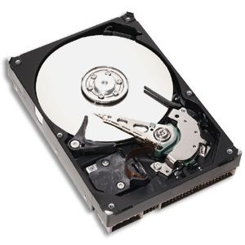
القرص الصلب (Hard Disk)
هو قرص معدني ممغنط مثبت داخل صندوق الجهاز لذلك يستخدم في عملية التخزين الداخلي، وتقاس سعته بـ(الجيجابايت)، حيث يمكن تخزين آلاف المجلدات على قرص من هذه الأقراص ، وهي تختلف من حيث القدرة التخزينية والسرعة والتكلفة المادية والشركة المصنعة .
Notes:
داخل صندوق- تخن داخلي
سعتها كبيره جدااا

Slide 16
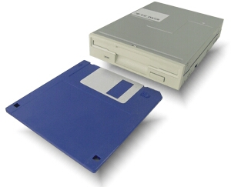
القرص المرن (Floppy Disk)
هوقرص بلاستيكي ممغنط يوضع داخل مشغل خاص مثبت بصندوق الجهاز ،ويقاس حجمه بوحدة البوصة وتعد سعته التخزينية صغيرة نسبياً ، ويمتاز بصغر الحجم وقلة التكلفة المادية وخفة الوزن ، وتتوفر مشغلاته على معظم أجهزة الحاسب.
Notes:
اقراص صغيره خفيفه – تخزين خارجي
قرص مغناطبسي يقاس بالبوصه – اقل تكلفه ماديه

Slide 17

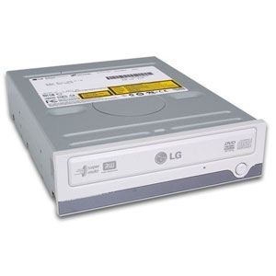
الاقراص الضوئية( (Optical Disk
هو قرص مكون من مادة عاكسة للضوءيوضع داخل مشغل خاص مثبت بصندوق الجهاز.
والتخزين على هذا القرص بواسطة أشعة الليزر، ويمتاز بصغر الحجم وقلة التكلفة المادية وخفة الوزن ،وتتوفر مشغلاته على معظم أجهزة الحاسب.
ملاحظة: يطلق اسم الأقراص الضوئية على كل من الأقراص الرقمية و الأقراص المدمجة و ذلك لأنها تستخدم تقنية الليزر في تخزين البيانات.
Notes:
اقراص مكونه من ماده عاكسه للضوء يمن نقلها وحملها
قراءه اخذ بيانات بس للكتابه عليها احتلج CD writer
تصل 750 ميجا بايت و dvd 4 giga

Slide 18
الاقراص الضوئية( (Optical Disk
يكون المشغل عادة للقراءة فقط أو التخزين لمرة واحدة مع وجود بعض المشغلات والأقراص القابلة للقراءة والكتابة لمرات عدة
(CD-R Drive)مشغلات أقراص الليزر للقراءة فقط
تعيد قراءة اجزاء الليزر المقروئه فقط ولا يمكنها اعادة الكتابه او التخزين على الأقراص.
CD-RW Drive) )مشغلات أقراص الليزر للقراءة والكتابة
يمكنها اعادة الكتابه والتخزين على هذه الأقراص.
(DVD-RW Drive) مشغلات أقراص الفيديو الرقمي
تستخدم في تخزين أفلام الفيديو وغيرها من البيانات التي تحتاج الى سعات تخزين كبيره .

Slide 19
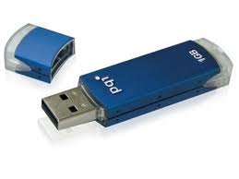
الذاكرة الضوئية Flash Memory
وهي وحدة تخزين صغيرة الحجم ويتم توصيلها مع جهاز الحاسب من خلال منافذ (USB) ولا تحتاج لمحرك خاص كون معظم أجهزة الحاسب تحمل أكثر من منفذ (USB) ، وتتزايد سعتها التخزينية لتصل إلى التيرابايت .
Notes:
اقراص صغيره خفيفه – تخزين خارجي
قرص مغناطبسي يقاس بالبوصه – اقل تكلفه ماديه

Slide 20
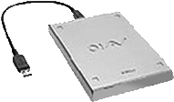
الأقراص الصلبة الخارجية
وهي تشبه من حيث الشكل والتصميم والحجم والقدرة التخزينية الأقراص المثبتة في الجهاز مع إمكانية توصيلها بالجهاز عبر منفذ (USB) .
Notes:
اقراص صغيره خفيفه – تخزين خارجي
قرص مغناطبسي يقاس بالبوصه – اقل تكلفه ماديه

Slide 21


ويمكن ترتيب أنواع الأقراص ووحدات التخزين من حيث ( سعة التخزين ، السرعة ، التكلفة المادية ) كما يلي :
زيادة السرعة وسعة التخزين
زيادة التكلفة المادية

Slide 22
مخطط ترابط وظائف المكونات المادية للحاسب
وحدة المعالجة المركزية CPU
وحدة التحكم
Control Unit
وحدة الحساب و المنطق
ALU
وحدة إخراج
Output Units
وحدة الإدخال
Input Units
وحدة الذاكرة
Memory Unit
وحدة التخزين
Storage Unit

Slide 23
يتبع للمعالج ذاكرة خاصة تكن أقرب في الوصول العشوائي تسمى (Cache Memory)مما يساعد المعالج في زيادة سرعة تنفيذ العمليات .
كلما زادت سرعة الوصول للبيانات في الذاكرة العشوائية وسرعة دوران القرص الصلب كلما زادت سرعة تنفيذ العمليات .

Slide 24
6
سادساً: التعرف على داخل صندوق الحاسب CPU

Slide 25
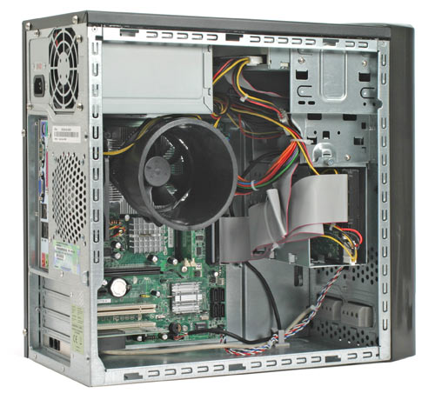
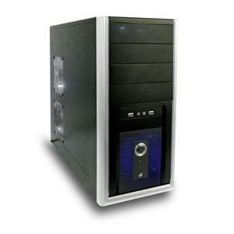
صندوق الحاسب (Case)
عباره عن صندوق يستخدم لتجميع وتثبيت المكونات المادية ( اللوحة الام ، المعالج ، الذاكرة ، محركات الاقراص ...) لحمايتها من العبث والصدمات

Slide 26
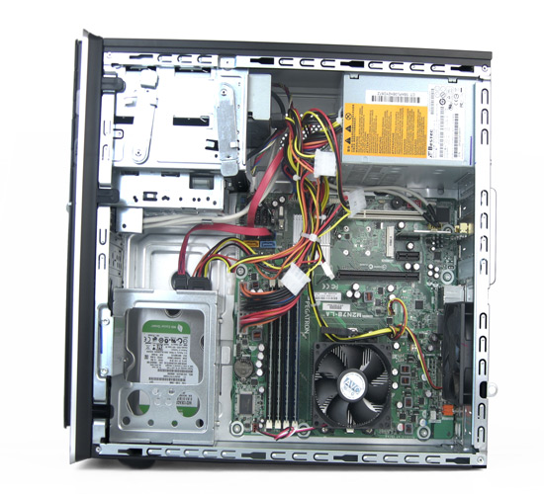
صندوق محركات الاقراص
مزود الطاقة الكهربائية
اسلاك كهربائية
اللوحة الام وبقية الوحدات المثبتة عليها
Notes:
راح نتعرف الحين على مكونات الصندوق وكل الاشياء الي داخل وحده النظام او الكيس تعتبر هاردوير لاني استطيع لمساها ورويتها
-----
صندوق يسخدم لتثبيت المكونات الماديه للحاسي مثل

Slide 27
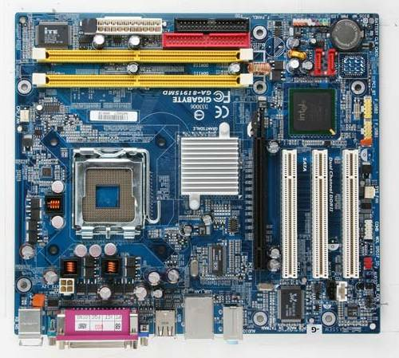
اللوحة الأساسية ( الأم)Mother Board
هي لوحه الكترونيه يتم تجميع وربط وحدات الحاسب الرئيسية عليها
( الذاكرة ، المعالج ، منافذ الأجهزة )
Notes:
مكون اساسي
حلقه الوصل بين اجزاء ووحدات الحاسب الي
مثبته داخل صندوق وتثيت عليها بعض وحدات اخر مثل معالج وروم وغيره

Slide 28
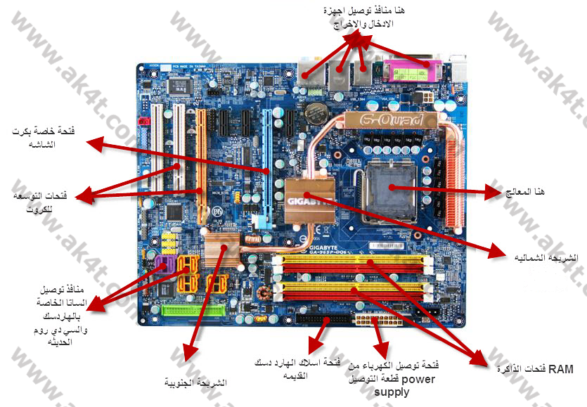

Slide 29
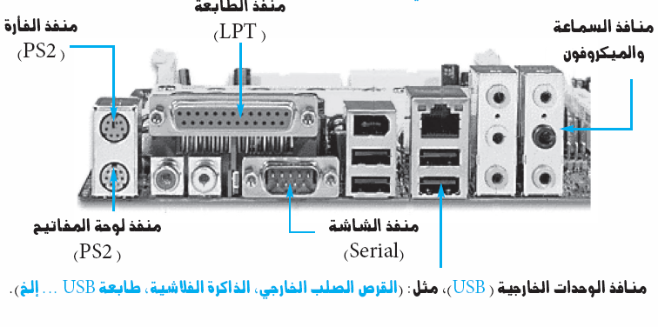
الشكل التالي يبين المنافذ الخارجية للوحة الأم ، التي يتم توصيلها باوحدات الخارجية بواسطة كابل خاص لكل منفذ ولا يمكن استخدامه في منفذ آخر .

Slide 30
وظائف اللوحة الأساسية ( الأم)
1 . توزيع الطاقة الكهربائية : يرتبط محول كهرباء الجهاز باللوحة الأم فقط وتكن بذلك هي المسؤولة عن توزيع الطاقة الكهربائية لبقية وحدات الحاسب الموجودة على اللوحة الأم أو الخارجية .
2 . نقل البيانات : حيث تعمل كمحور لنقل البيانات بين المعالج والذواكر الداخلية والخارجية عبر قنوات مخصصة لنقل البيانات .

Slide 31
5
مكونات الحاسب الآلي البرمجية
Notes:
نتذك ايش كلنا ن مكونات الحاسب مين يذكرنا فيها

Slide 32
2) مكونات البرمجية (Software)
هو الجزء غير الملموس من نظام الحاسب الآلي والذي يُصبح الحـاســب عـديــم الـفـائـدة بـدونـه
وسيلة التخاطب بين الحاسب ومستخدمه حلقة وصل
هو الجزء القابل للتطوير والإنشاء ليسهل على المستخدم المهام التي يرجوها من الحاسب
البرامج او البرمجيات: هو عبارة عن مجموعة من الأوامر والتعليمات مرتبة بتسلسل معين ويقوم الجهاز بتنفيذها لتحقيق غرض معين.
Notes:
مثال لو شريت كمبيوتر وماحملت عليه هل له فائده ابدا الاحسن نريه زيه زي تحقه في البيت زي الروح في الانسان
-------------

Slide 33
أنواع المكونات البرمجية
نظم تشغيل
البرامج المساعدة/ ادوات النظام
لغات البرمجة
التطبيقات
Notes:
من الابع نصنفات

Slide 34
أنواع المكونات البرمجية
نظم تشغيل
البرامج المساعدة/ ادوات النظام
لغات البرمجة
التطبيقات

Slide 35
نظام التشغيل
البرنامج الرئيسي لأي جهاز حاسب ويعتبر حلقة الوصل بين المستخدم والمكونات المادية للحاسب وهو عبارة عن مجموعة من البرامج التي تستخدم في تشغيل الحاسب وفي التعامل مع مكوناته وفي ادارة البرامج والتطبيقات.
Notes:
اهم البرمجيات هي مدير لحاسب
ارضيه تعامل والواجهه بين مستخدم والكمبيوتر

Slide 36
نظام التشغيل
وظائف نظام التشغيل:
تنفيذ الاوامر الداخلية المخزنة في ذ اكرة القراءة فقط عند بدء التشغيل
مراقبة عمليات الإدخال والإخراج
استقبال الاوامر ثم طلب تنفيذها من قبل وحده معالجه ثم اخراج نتيجة للمستخدم.
اظهار واجهة المستخدم بعد الانتهاء من تحميل النظام
اكتشاف اخطاء الوحدات المادية والبرمجية اثناء التشغيل
Notes:
اهم البرمجيات هي مدير لحاسب
ارضيه تعامل والواجهه بين مستخدم والكمبيوتر

Slide 37
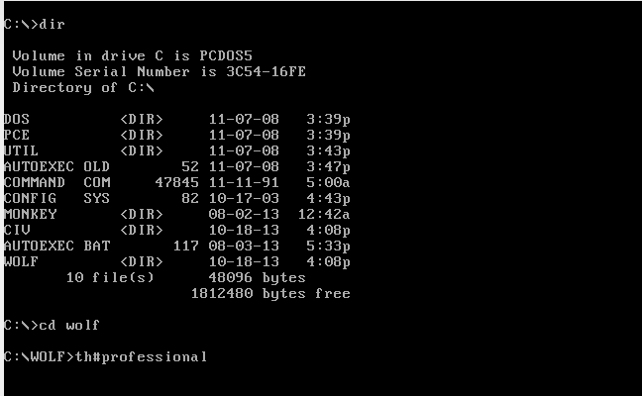
من أشهر أنواع نظام التشغيل
نظام تشغيل القرص (Dos) غير رسومي :
يتكون من مجموعة من البرامج و الأوامر و لكن لا يتيح للمستخدم تشغيل أكثر من برنامج في نفس الوقت و لا يتيح تنفيذ أكثر من أمر. يتعين أن تكون لديك خبرة في عالم الحاسوب لتعرف كيف تستخدمه. أي أنه لم يكن سهل الاستخدام .
يستخدم اسلوب (كتابة الأوامر والكلمات) لتنفيذ الوظائف المختلفة
Notes:
اهم البرمجيات هي مدير لحاسب
ارضيه تعامل والواجهه بين مستخدم والكمبيوتر

Slide 38
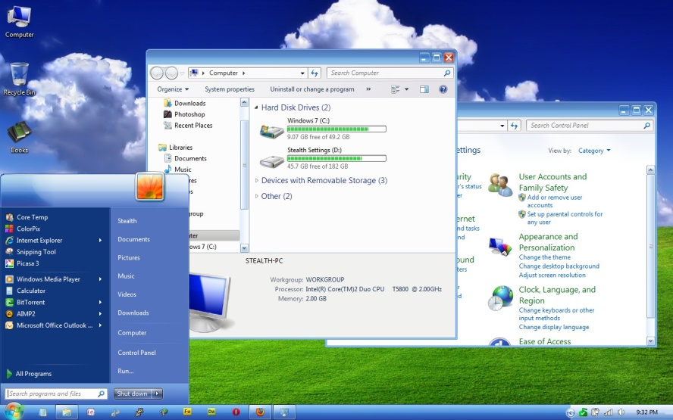
من أشهر أنواع نظام التشغيل
نظام تشغيل النوافذ (Windows):
هو نظام تشغيل ذو واجهة رسومية GUI أي أنه يمكنك التعامل معه من خلال الفأرة والقوائم المنسدلة و يسمح بالتالي:
تشغيل عدة برامج
إمكانية استخدام اللغة العربية وغيرها من اللغات كواجهة تطبيق
أصبح هناك استخدامات للفأرة غير الاختيار والتنفيذ بل دخل إلى مجال تثبيت الاعدادات و نسخ وحذف الملفات
Notes:
تنقسم من حيث الواجهه الى رسوميه وغير رسوميه

Slide 39
من أشهر أنواع نظام التشغيل
نظام تشغيل أبل ماكنتوش
نظام تشغيل يونيكس Unix
Notes:
تنقسم من حيث الواجهه الى رسوميه وغير رسوميه

Slide 40
أنواع المكونات البرمجية
نظم تشغيل
البرامج المساعدة/ ادوات النظام
لغات البرمجة
التطبيقات

Slide 41
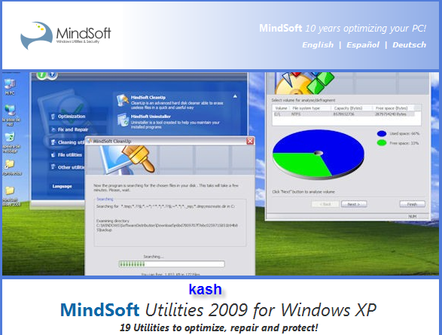

البرامج المساعدة(system tools)
هي برمجيات مساندة لنظم التشغيل لإنجاز بعض المهام ومنها :
فحص الأقراص وإصلاح أخطائها وتجزئتها وتقسيمها.
التحكم بالملفات والمجلدات: (نسخ، ضغط، حذف، النسـخ الاحتياطي).
قياس أداء المعالج.
حماية البيانات.

Slide 42
أنواع المكونات البرمجية
نظم تشغيل
البرامج المساعدة/ ادوات النظام
لغات البرمجة
التطبيقات

Slide 43
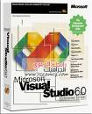

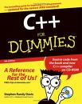
لغات البرمجة
هــي بـرمـجـيـات تُـسـتـخــدم لـصـنــاعة البرمجيات الأخرى مثل: (التطبيقات، البرامج المساعدة)،عن طريق توجيه الأوامــر بــاسـتـخـــــدام عبارات أو شفرات برمجية من قبل المبرمج
ولكل من لغات البرمجة هدف برمجي معين يعتمد اختيار لغة البرمجة على التطبيق المراد برمجته ،ومن لغات البرمجة المشهورة : (لغة البيسك Basic، لغة الفيجوال بيسك Visual Basic، لغات السي C، ++C، ++ Visual C).
Notes:
برجات تستدم لصع برمجيات اخرى
توجيه اوامر باستخدام شفرات مقبل مبرمج
اشهر لغات البرجه

Slide 44

لغات البرمجة
وسيلة تخاطب ولغة مشتركة بين الانسان والحاسب
يستخدمها المشتغلين في الحاسب والمبرمجين
Notes:
أن لغات البرمجية هي وسيلة الإتصال بين الإنسان والحاسب

Slide 45
أنواع المكونات البرمجية
نظم تشغيل
البرامج المساعدة/ ادوات النظام
لغات البرمجة
التطبيقات

Slide 46





التطبيقات
برمجيات مخصصة لأداء مهام معينة في المجالات التجارية أو العلمية وهي أكثر أنواع برمجيات الحاسب انتشاراً وتنوعاً
Notes:
نصوص-قواعد بيانات –جداول-تصف الانترنت

Slide 47



التطبيقات
من أشهر التطبيقات:
برنامج معالجة النصوص :(Microsoft Word)
مختص بكتابة النصوص وتنسيقها وإدراج الإطارات والجداول
٢. برنامج الجداول الإلكترونية :(Microsoft Excel)
مختص بكتابة بالعمليات الحسابية والمنطقية والدوال الرياضية على بيانات
مخزنة على هذه الجداول .
٣. برنامج قواعد البيانات :( Microsoft Access)
مختص بإنشاء قواعد البيانات وتخزين البيانات عليها ومن ثم استرجاعها بالشكل
والوقت الذي يرغب به المستخدم .

Slide 48

التطبيقات
من أشهر التطبيقات:
٤. برنامج متصفح الإنترنت) :(Internet Explorer
مختص يفتح مواقع وصفحات الإنترنت الموجودة على الشبكة العالمية .
5. برنامج العروض التقديمية) : (Microsoft PowerPoint
مختص بتصميم شرائح العروض التقديمية(التجارية والتعليمية والاجتماعات وغيرها)
٦. بـرامـج مـتـعـددة الأغراض:
مختص في تجميع أكثر وسائل العروض من فيديو ورسوم وصور ونصوص وغيرها ، ومنها (برنـامــج الماكرومــــيــــديــا فــلاش Macromedia Flash) المختص في عمل الصور المتحركة .

Slide 49
موجز المحاضرة
تعريف الحاسب الآلي وميزاته.
التعرف على مراحل تطور الحاسب الآلي.
التعرف على أجيال الحاسب الآلي.
التعرف على مكونات الحاسب الآلي المادية والبرمجية.
التعرف على صندوق الحاسب case
Notes:
المحاضرة
سلايد العنوان + أهداف
محاضرتنا راح تكون كلها نظريه وراح تكون تعلايف بالاسب الي ومكوناته وتاريخه راح نتعرف في هذه المحاضرة

